Slide 1
Na ceste k demokracii a samostatnosti
Nežná revolúcia

Slide 2
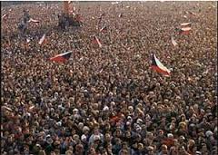
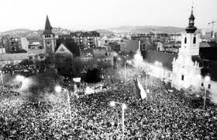
17. november 1989
Vysokoškoláci manifestovali za slobodu,
demokraciu a prepustenie politických väzňov
17. november 1989 sa považuje za začiatok prelomových zmien → 16. novembra v Bratislave a 17. novembra v Prahe sa uskutočnila študentská manifestácia...
Brutálny zásah proti pokojnej
manifestácii študentov vyvolal
medzinárodné rozhorčenie

Slide 3
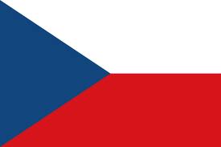
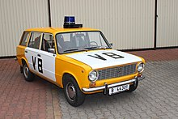
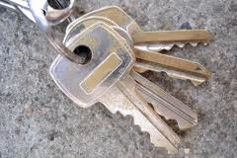
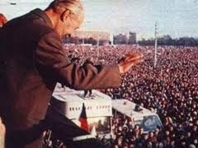
Generálny štrajk
Verejná bezpečnosť
V dôsledku brutálneho zásahu Zboru národnej bezpečnosti proti pokojnej študentskej manifestácii vypukol celoštátny generálny štrajk, ktorý ukázal, že existujúci totalitný režim stratil podporu obyvateľstva, armády a Zboru národnej bezpečnosti...
Zásah vyvolal reakciu → vysoké školy
vstúpili do štrajku a pridali sa k nim
disidenti, časť hercov a umelcov
Vytvorila sa politická opozícia

Slide 4
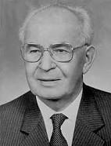
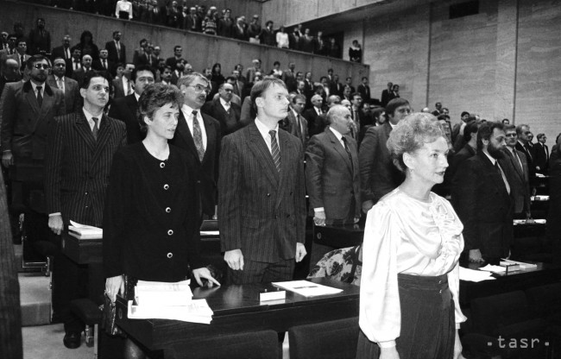
Koniec socializmu
G. Husák = posledný socialistický
prezident ČSSR
Totalitný režim spel ku svojmu neodvratnému koncu...vedeniu komunistickej strany nepomohla ani výmena funkcionárov => FEDERÁLNE ZHROMAŽDENIE prijalo 29. novembra 1989 zákon o zrušení vedúceho postavenia komunistickej strany v štáte a spoločnosti
Federálne zhromaždenie

Slide 5

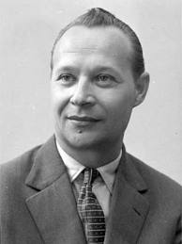
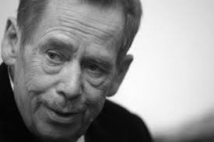
Vznik federácie
Na federálnej a republikovej úrovni sa vytvorili vlády národného porozumenia
Novým prezidentom ČSFR sa stal bývalý disident Václav Havel
Spomínaš si ešte, čo
znamená slovo disident?
Václav Havel
Alexander Dubček sa stal
predsedom parlamentu

Slide 6
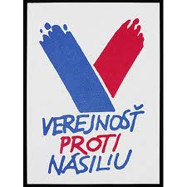
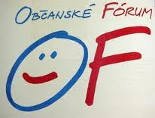
„Nežná“ revolúcia
Začiatkom decembra 1989 sa otvorili hranice zo západom
a padla povestná „železná opona.“
Pre pokojný a nekrvavý priebeh sa pád totalitného komunistického režimu v ČSSR zvykne označovať aj ako „nežná“ alebo „zamatová“ revolúcia
V ktorých krajinách Európy pád komunistického režimu
sprevádzala občianska revolúcia, alebo vojna?
V Bratislave vznikla
Verejnosť proti násiliu
V Prahe vzniklo
Občanské Fórum

Slide 7
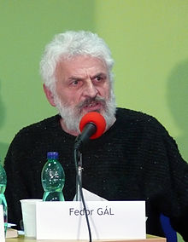
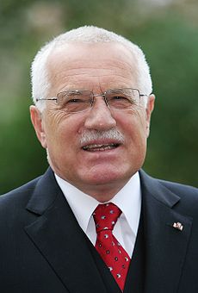

Obnova demokracie
Po 40 rokoch sa v Československu obnovil demokratický systém => vznikali rozličné hnutia a strany, ktoré reprezentovali záujmy rôznych vrstiev spoločnosti...
Prvé porevolučné voľby sa konali v roku 1990...
Fedor Gál
predseda VPN
Václav Klaus
predseda OF
Na Slovensku voľby
vyhrala Verejnosť
proti násiliu
V Čechách voľby
vyhralo Občanské fórum

Slide 8
Trhové hospodárstvo
Nastolenie systému parlamentnej demokracie v Československu viedlo k podstatným zmenám v hospodárstve krajiny => zaviedol sa systém voľného trhu a bolo zrušené plánované hospodárstvo
Systém voľného trhu najskôr viedol k zníženiu životnej úrovne širokých vrstiev obyvateľstva.
Transformácia ekonomiky (zmena) prináša so sebou vždy šok, v ekonomike nie je možné že ak zrušíme jeden model, ten druhý sa hneď prejaví lepším životom. Prvé roky privatizácie (prevod štátneho majetku do rúk súkromníkov) sa niesli v čiastočnom zhoršení životnej úrovne, najmä u sociálne slabších. Na druhej strane otvorili sa nové možnosti, ľudia si mohli vyberať čo si kúpia, kde si to kúpia. Ľudia často cestovali do Rakúska, kde si kupovali lacnú elektroniku.

Slide 9


Koniec ČSFR
Pád totalitného komunistického režimu v Československej federatívnej republike opäť na Slovensku nastolil nedoriešenú štátoprávnu otázku
Vo voľbách v roku 1992 zvíťazili na Slovensku a v Čechách tie politické strany a hnutia, ktoré sa rozhodli riešiť túto otázku rozdelením ČSFR
Česká republika
Slovenská republika
ČSFR

Slide 10
Koniec ČSFR
V roku 1990 sa z názvu Československá socialistická republika vypúšťa názov socialistická. Slováci však nechceli aby nový názov bol len Československá republika. Tak sa začal hľadať nový názov, najprv to mal byť názov so spojovníkom, potom sa prijal názov Česká a Slovenská Federatívna Republika. Všetko s veľkými písmenami. Dlho to však nevydržalo. 1. januára 1993 sa ČaSFR rozpadla. Zmena názvu nebol jediný problém, každá krajina chcela pre seba čo najviac. Za Slovensko Mečiar a za Česko Klaus sa stretávali, no čím ďalej už nehľadali cestu ako ostať spolu, ale ako sa rozdeliť. Nakoniec sa dohodli ČaSFR sa rozpadne. O zániku republiky nebolo ani referendum.

Slide 11
Republika sa delí
V júli 1992 prijala Slovenská Národná Rada Deklaráciu o zvrchovanosti Slovenskej republiky
V septembri 1992 bola schválená Ústava Slovenskej republiky
Federálne zhromaždenie prijalo v novembri 1992 ústavný zákon o rozdelení Československa na dva samostatné štáty
Spomenieš si, čo to
bolo federálne zhromaždenie?

Slide 12
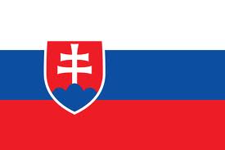
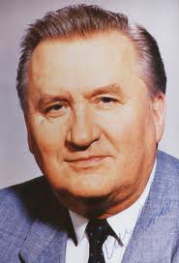
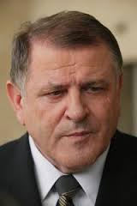
Vznik Slovenskej republiky
1. januára 1993 vznikla Slovenská republika...
Prezidentom sa stal Michal Kováč a predsedom vlády Vladimír Mečiar
Vlajka Slovenskej republiky
Michal Kováč
Vladimír Mečiar

Slide 13
Roky hľadania sa
90 roky boli obdobím, kedy sa transformuje ekonomika a zároveň si Slovensko hľadá svoju ďalšiu cestu. Veľká časť populácie i politickej elity chceli prozápadnú cestu, vstúpiť do EÚ a NATO. No boli tu i takí, čo hľadali akúsi strednú cestu, byť akoby mostom medzi Ruskom a západom. Obdobie 90 rokov nazývame tiež mečiarizmus. V. Mečiar založil HZDS ( Hnutie za demokratické Slovensko) a stál na čele republiky niekoľko rokov, za ten čas Slovensko sa vzdialilo západu. Politika, ktorú robil bola mocenská, nie demokratická. Menšiny nemali také práva, aké im garantovala ústava. Média boli v rukách štátu a vlády, opozícia bola zosmiešňovaná a ignorovaná.

Slide 14
Mečiarizmus
Proti takejto forme vlády sa postavil vtedajší prvý prezident M. Kováč. Verejne vystúpil a skritizoval politiku V. Mečiara. Nasledovala jedna z najväčších káuz v našich dejinách únos prezidentovho syna. Do dnes je to jeden z nevyriešených prípadov.
Okrem nejasného zahraničného smerovania sa v 90 rokoch odohrávala i divoká privatizácia. Ľudia blízki HZDS získavali veľké slovenské podniky za minimum peňazí.
Okrem toho sa na Slovensku rozšírila mafia, veľké mafiánske vojny majú svoje dozvuky do dnes.

Slide 15
Voľby 1998
Boli prelomové a kľúčové. Proti mečiarizmu sa spojila široká opozícia a vytvorila SDK - Slovenskú demokratickú koalíciu, ktorá mala spojiť demokratické sily a poraziť V. Mečiara. Tak sa i stalo. Od roku 1998 sa zmenila i zahraničnopolitická orientácia Slovenska. Slovensko sa dostalo do EÚ i NATO.

